Slide 1



免责声明：如果本课程内有任何内容侵害了您的权益，请您及时联系我们 潭州教育全球教学服务中心热线：4001567315
教学监督热线 400-1567-315
Python爬虫高级课教室
讲师：空山 时间：2018年5月
Notes:
本PPT模板部分元素使用了幻灯片母版制作。如果需要修改，点击-视图-幻灯片母版-修改 完成后关闭编辑母版即可。

Slide 2
教学监督热线 400-1567-315
上节知识点回顾
01. 中间件源码解析
02. Scrapy对接Selenium
03. Scrapy.Settings常用设置

Slide 3

教学监督热线 400-1567-315
PART SIX
课时六

Slide 4
课时六问题引入
01
怎样进行App抓包？
02
怎样用scrapy框架下载图片？
03
怎样用scrapy框架去下载斗鱼APP的图片？
04
Scrapy矿建下载图片常见哪些问题？

Slide 5
知识点一问题解答
01
怎样进行APP抓包？1.连接网络
首先确保手机和电脑在同一个网络！！
1、安装fiddler，并且进行配置：
Tools >> options >> connections >> 勾选 allow remote computers to connect
2、查看本机ip地址：
在cmd窗口中，输入 ipconfig ，查看 以太网 ，可以看到
IPv4 地址...............：192.168.0.104
这个192.168.*.***（192.168.0.104） 就是你的本机IP
3、确保手机连接了wifi，并且和电脑是在同一个局域网，
在手机中，打开浏览器，访问
http://192.168.0.104:8888
IP：是第二步查看到的ip地址，替换成你自己的IP
port：8888是你在fiddler中配置的
注意：有些浏览器会显示打不开，更换其他浏览器就可以了

Slide 6
知识点一问题解答
01
怎样进行APP抓包？2.访问网页
4、访问成功的话，会显示：
Fiddler Echo Service
......
......
This page returned a HTTP/200 response
.To configure fiddler as a reverse proxy instead of seeing this
page, see Reverse Proxy Setup
.You can download the FiddlerRoot certificate
5、点击 FiddlerRoot certificate ， 下载 证书

Slide 7
知识点一问题解答
01
怎样进行APP抓包？3.安装证书
6、安装 证书
6.1 部分手机可以直接点击 安装
6.2 部分手机需要 设置 >> wifi(或WLAN) >> 高级设置 >> 安装证书 >>
选中刚刚下载的 证书文件 FiddlerRoot.cer >> 确定
6.3 设置(Settings) >> 更多设置 >> 系统安全 >> 从存储设备安装
6.4 为证书命名 , 输入自己喜欢的名字，譬如 fiddler ，确定 ， 显示 证书安装完成
6.5 安装完成后，在 设置(Settings) >> 更多设置 >> 系统安全 >> 信任的凭证 >>
系统和用户2个tab页 >> 用户 >> 可以查看到 DO_NOT_RUST_FiddlerRoot
PS: 不安装证书，抓取http的数据是没问题的，但是抓取不了https的数据

Slide 8
知识点一问题解答
01
怎样进行APP抓包？4.手机抓包
7、手机设置代理
手机设置 >> wifi(或WLAN) >> 选中连接的网络 >> 代理 >> 手动
主机名：192.168.0.104 这个是刚刚在 cmd 中查看到的电脑的 IP
端口 ：8888
不使用网址： 这个不用理会
修改完成后，确认
8、打开 fiddler 的抓包，然后在手机端运行要抓包的app，会查看到fiddler中已经可以抓到app的数据了
注意：
1、大部分app都可以直接抓包
2、少部分app没办法直接获取，需要 wireshark、反编译、脱壳 等方式去查找加密算法
3、app抓包一般都是抓取到服务器返回的json数据包

Slide 9
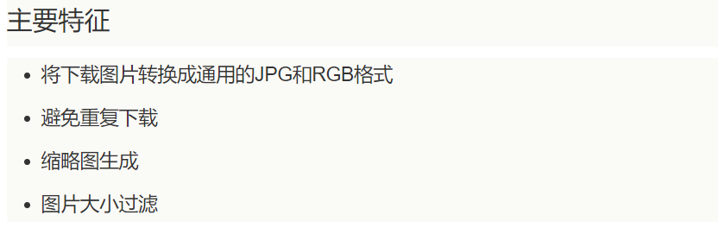
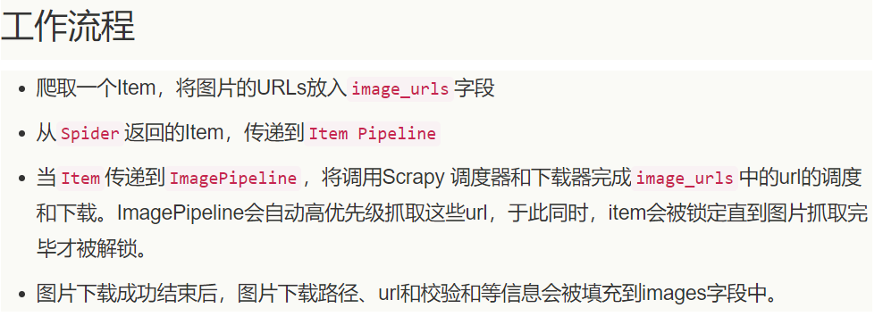
知识点二问题解答
02
怎样用scrapy框架下载图片?
ImagePipeline：
Scrapy用ImagesPipeline类提供一种方便的方式来下载和存储图片。需要PIL库支持。

Slide 10
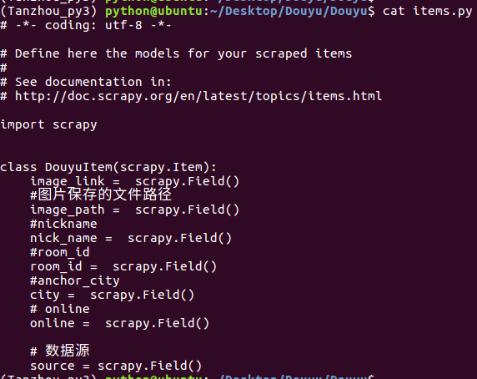
知识点三问题解答
03
怎样爬取斗鱼？ ---》 Items.py

Slide 11
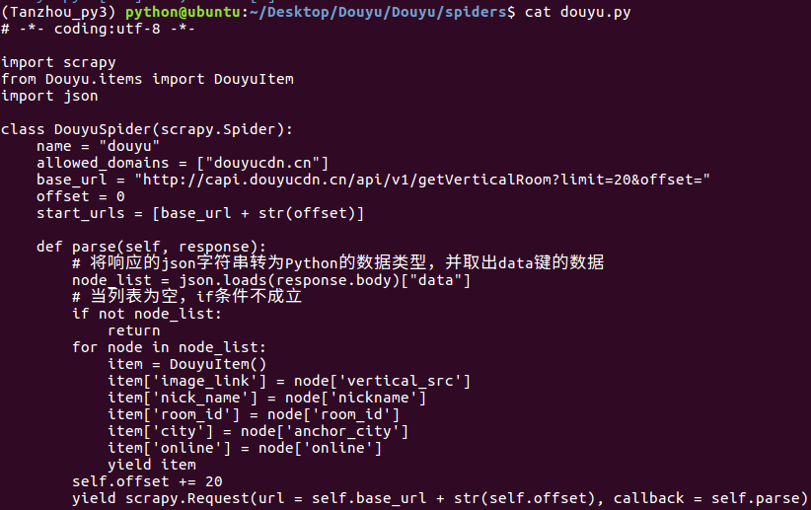
知识点三问题解答
03
怎样爬取斗鱼？ ---》 douyu.py

Slide 12
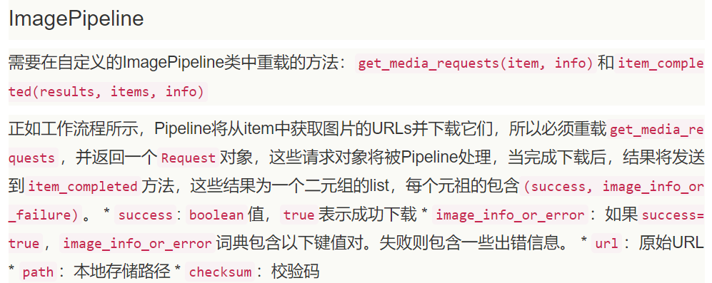
知识点三问题解答
03
怎样爬取斗鱼？ ---》 pipelines.py （一）

Slide 13
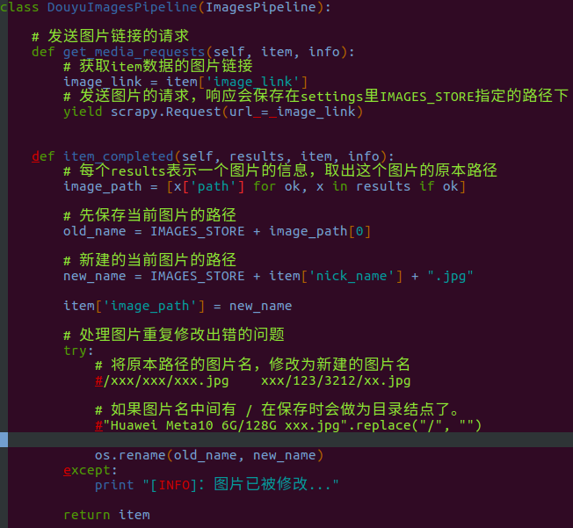
知识点三问题解答
03
怎样爬取斗鱼？ ---》 pipelines.py（二）

Slide 14
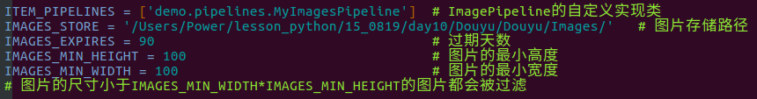
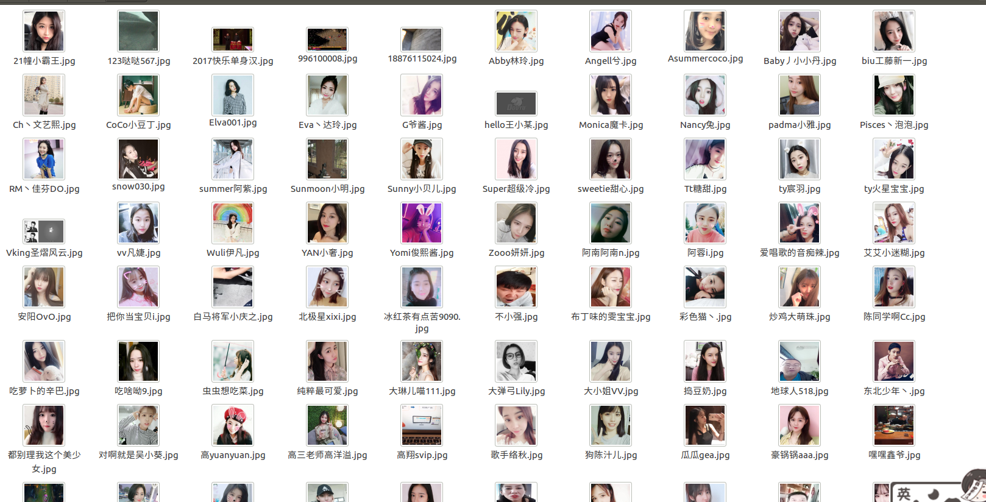
知识点三问题解答
03
怎样爬取斗鱼？ ---》 settings.py
运行结果：

Slide 15
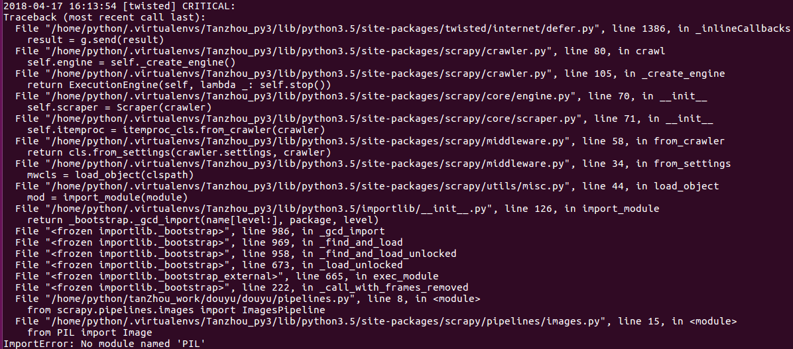
知识点四问题解答
04
01
常见问题？
解决方式：
安装Pillow
Pip install Pillow

Slide 16

本节知识点回顾
App抓包
Scrapy框架爬取图片
斗鱼案例
Scrapy框架图片爬取常见问题

Slide 17
教学监督热线 400-1567-315
THANK
YOU
讲师：空山 时间：2018年5月

